Slide 2
Multiprocesamiento
Multiprocesamiento
Integrantes: Dayana Quinde
Estefania Ugsha

Slide 3
¿Qué es multiprocesamiento?
Capacidad de un sistema para admitir más de un procesador
.
Uso de dos o más unidades centrales de procesamiento dentro de un solo sistema informático
Sistema de tiempo compartido
Multiproce-samiento
Se usa para referirse a la ejecución de múltiples procesos concurrentes en un sistema
Problemas que pueden ser paralelizados.
Cada una de las cuales comparte la memoria principal y los periféricos

Slide 4
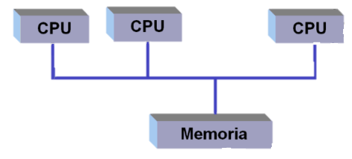
Computación Paralela y Distribuida
Sin embargo, el multiprocesamiento significa una verdadera ejecución paralela de múltiples procesos utilizando más de un procesador.
El multiprocesamiento no significa necesariamente que un solo proceso o tarea utilice más de un procesador simultáneamente.
Multiprogramación y reservan el término multiprocesamiento para el aspecto de hardware.
En la taxonomía de Flynn , los multiprocesadores son máquinas MIMD.
Los multiprocesadores no son toda la clase de máquinas MIMD, que también contienen sistemas de múltiples computadoras que pasan mensajes .

Slide 5
Computación Paralela y Distribuida
ACOPLAMIENTO DE PROCESADOR
Sistema multiprocesador estrechamente acoplado
Sistema multiprocesador débilmente acoplado
Los sistemas multiprocesador estrechamente acoplados contienen varias CPU que están conectadas a nivel de bus.
Estas CPU pueden tener acceso a una memoria compartida central o pueden participar en una jerarquía.
Los multiprocesadores de chip, también conocidos como computación multinúcleo , involucran más de un procesador colocado en un solo chip.
Los sistemas de mainframe con múltiples procesadores suelen estar estrechamente acoplados.
Los sistemas de multiprocesador débilmente acoplados se basan en varios ordenadores básicos independientes .
Funcionan mejor y son físicamente, históricamente han requerido mayores inversiones
Los nodos en un sistema débilmente acoplado son generalmente computadoras de bajo costo.
Los sistemas estrechamente acoplados tienden a ser mucho más eficientes energéticamente que los clústeres.
Los sistemas débilmente acoplados utilizan componentes que no fueron necesariamente diseñados
Estos tienen la capacidad de ejecutar diferentes sistemas operativos o versiones de SO en diferentes sistemas.

Slide 6
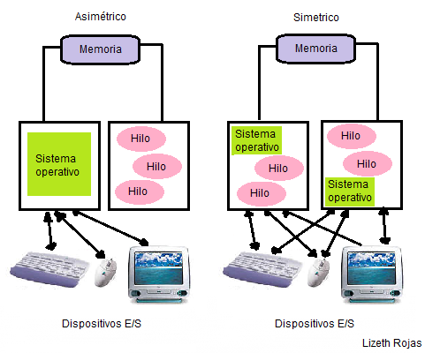
Computación Paralela y Distribuida
SIMETRÍA DEL PROCESADOR
En un sistema de multiprocesamiento.
Todas las CPU pueden ser iguales o algunas pueden reservarse para fines especiales.
Una combinación de consideraciones de diseño de hardware y software del sistema operativo determina la simetría (o la falta de ella) en un sistema dado.
Por ejemplo, las consideraciones de hardware o software pueden requerir que solo una CPU en particular responda a todas las interrupciones de hardware, mientras que todo el resto del trabajo en el sistema puede distribuirse por igual entre las CPU; o la ejecución de código en modo kernel puede estar restringida a una sola CPU en particular , mientras que el código en modo usuario puede ejecutarse en cualquier combinación de procesadores.
Sistemas de multiprocesamiento simétrico (SMP).
multiprocesamiento asimétrico

Slide 7
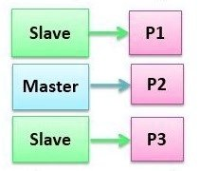
Computación Paralela y Distribuida
Sistema multiprocesador maestro / esclavo
La CPU maestra tiene el control de la computadora y las CPU esclavas realizan las tareas asignadas.
Las CPU pueden ser completamente diferentes en términos de velocidad y arquitectura.
Este tipo de sistema operativo se designa un procesador maestro.
La ejecución de programas en paralelo es posible dado que el procesador maestro planifica y divide las operaciones entre los procesadores esclavos.
Debilidad, ya que el hecho de tener un solo procesador maestro ocasiona un cuello de botella.

Slide 8
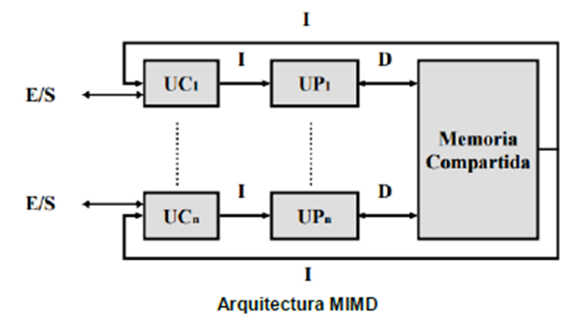
Computación Paralela y Distribuida
FLUJOS DE INSTRUCCIONES Y DATOS.
En multiprocesamiento, los procesadores se pueden utilizar para ejecutar una única secuencia de instrucciones en varios contextos múltiples secuencias de instrucciones en un solo contexto, o múltiples secuencias de instrucciones en múltiples contextos

